Slide 1
函数即服务中的缓存中间件
日 期：2024.11.28
汇报人：庄琪钰

Slide 2








Traditional vs FaaS
开发函数并在 FaaS 平台中注册
购物软件
应用开发人员
开发
应用开发人员
部署
下单函数
服务器
API 网关
身份验证函数
供应/管理
虚拟机/物理机
用户
注册函数
Databases
供应/管理
Database
Traditional
FaaS
FaaS 平台/供应商
Notes:
函数和函数之间

Slide 3
围绕 FaaS 的研究工作
冷启动：
﻿CodeCrunch, ﻿ RainbowCake, FaaSMem - ASPLOS’24 [压缩、分层]
﻿Erlang - EuroSys’24, JIAGU - ATC’24, XFaaS - SOSP’23, ... [调度 function 执行]
有状态函数即服务 (Stateful Function as a Service, SFaaS)：
﻿RMMAP - EuroSys’24, FaaSFlow - ASPLOS’22, Nightcore - ASPLOS’21 [State transfer]
Beldi - OSDI’20, Cloudburst - VLDB’20, Boki - SOSP’21, ... [SFaaS framework]
CausalMesh - VLDB’25, FaasTCC - Middleware’21 [缓存因果一致性]
其他：
Atlas - EuroSys’24 [混合云]
Pronghorn - ASPLOS’24, ﻿Catalyzer - ASPLOS’20 [JIT 编译优化]
﻿Everywhere All at Once: Co-Location Attacks on Public Cloud FaaS - ASPLOS’24 [安全]
μ2sls – POPL’23 [基于霍尔逻辑的形式化证明]
...

Slide 4
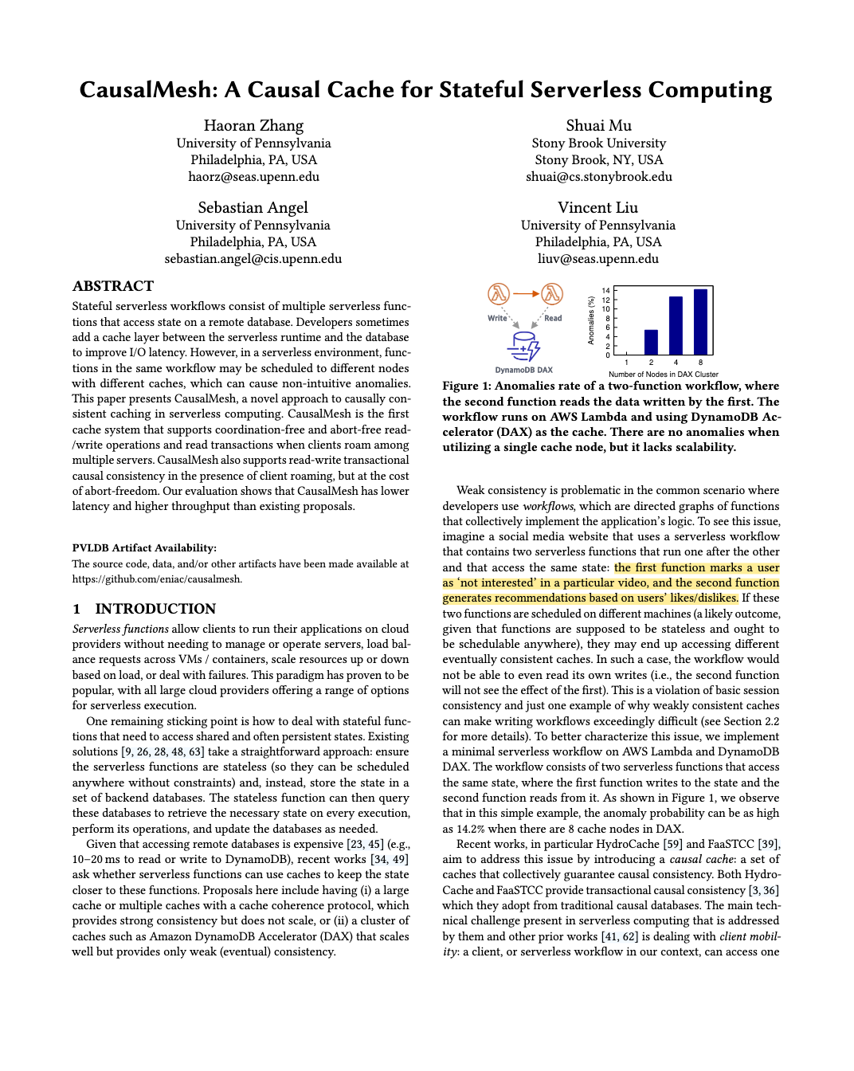
CausalMesh: A Causal Cache for Stateful Serverless Computing
Notes:
很多 serverless function 底层接入的是 S3 这种

Slide 5
系统架构
API 网关
资源监控、资源管理等
函数调度器
函数调度器
函数调度器
计算节点
计算节点
计算节点
执行器
执行器
执行器
执行器
执行器
执行器
可扩展的存储（Anna、DAX）

Slide 6
系统架构
API 网关
资源监控、资源管理等
函数调度器
函数调度器
函数调度器
计算节点
计算节点
计算节点
执行器
执行器
执行器
执行器
执行器
执行器
write
read
可扩展的存储（Anna、DAX）

Slide 7
系统架构
API 网关
资源监控、资源管理等
函数调度器
函数调度器
函数调度器
计算节点
计算节点
计算节点
执行器
执行器
执行器
执行器
执行器
执行器
时延较高
>10ms
write
read
可扩展的存储（Anna、DAX）

Slide 8
系统架构
API 网关
资源监控、资源管理等
函数调度器
函数调度器
函数调度器
计算节点
计算节点
计算节点
执行器
执行器
执行器
执行器
执行器
执行器
缓存
缓存
缓存
可扩展的存储（Anna、DAX）

Slide 9
系统架构
API 网关
资源监控、资源管理等
函数调度器
函数调度器
函数调度器
计算节点
计算节点
计算节点
执行器
执行器
执行器
执行器
执行器
执行器
缓存
缓存
缓存
sync
sync
可扩展的存储（Anna、DAX）

Slide 10
系统架构
API 网关
资源监控、资源管理等
函数调度器
函数调度器
函数调度器
计算节点
计算节点
计算节点
执行器
执行器
执行器
执行器
执行器
执行器
缓存
缓存
缓存
sync
sync
高昂的同步开销
可扩展的存储（Anna、DAX）

Slide 11
缓存问题
计算层
缓存层
缓存节点
计算层
缓存层
缓存节点
缓存节点
缓存节点
存储层
Replica
Replica
单个缓存节点的一致性问题
跨缓存节点的一致性问题
Notes:
单个缓存节点的一致性由存储层决定
研究跨缓存节点的一致性问题

Slide 12
一致性问题
Alice
Bob
1.更新访问权限
2.发布博客
3.访问 Alice 的博客
执行器1
执行器2
执行器3
缓存节点1
缓存节点2
...
...
缓存一致性
存储层
存储一致性
Notes:
单个缓存节点的一致性由存储层决定
研究跨缓存节点的一致性问题

Slide 13
一致性问题
Alice
Bob
1.更新访问权限
2.发布博客
3.访问 Alice 的博客
执行器1
执行器2
执行器3
缓存节点1
缓存节点2
...
...
缓存一致性
存储层
存储一致性
Notes:
单个缓存节点的一致性由存储层决定
研究跨缓存节点的一致性问题

Slide 14
因果一致性
P1
W(x) a
满足因果一致性，
不满足顺序一致性！
P2
W(x) b
P3
R(x) b
R(x) a
P4
R(x) a
R(x) a
wall-clock time
W(x)a 和 W(x) b 是并发操作，不同的 processor 允许看到不同的顺序

Slide 15
因果一致性
P1
W(x) a
W(x) c
不满足因果一致性！
P2
W(x) b
P3
R(x) c
R(x) a
P4
R(x) a
R(x) a
wall-clock time
P3 在读到 c 后，即 R(x)c，应该继续读 c 或者更新的数据
Notes:
不同

Slide 16
因果一致性
P1
W(x) a
不满足因果一致性！
P2
R(x) a
W(x) b
P3
R(x) b
R(x) a
P4
R(x) a
R(x) a
wall-clock time
W(x)b 与 R(x)a 之间存在因果关系， W(x)b 因果依赖于R(x)a，P3 的读取不合法

Slide 17
因果一致性的要求——保证依赖顺序
客户端依赖（Client-side dependency）。如果一个操作是在另一个操作由同一个客户完成后发出的，那么后一个操作必须观察前一个操作的效果。在 Serverless 中，客户端是一个工作流。
读写依赖（Read-write dependency）。如果一个读操作读取了一个写操作的结果，那么这两个操作之间存在读写依赖关系。
传递依赖（Transitive dependency）。上述两个依赖关系是传递的。例如，如果一个读操作传递依赖于一个写操作，那么写操作必须反映在读结果中。
状态收敛（State convergence）。相同数据的不同副本最终会收敛到相同的状态。因果一致性并没有这个要求，被称为 Casual+，CC+。

Slide 18
CausalMesh 的挑战
无服务器方法的核心是极细粒度的资源提供和自动扩展- -低延迟是通过将功能优先路由到已提供和可用的实例来实现的，即使他们访问冷缓存。在本地机器上启动一个新实例或允许更长的队列在本地执行可能会提高缓存命中率(例如,使用类似的技术)，但如果没有极为严格的调度策略，就无法保证正确性。它还可能以当前定价模型中不包括的提供者资源的成本为代价。
传统的因果缓存系统如螺栓紧固[ 5 ]不能直接应用于该场景。螺栓紧固使用后台线程向数据库订阅，并周期性地将新的更新合并到缓存中。在像螺栓紧固这样的黏性设置中，客户端总是与同一个缓存服务器通信，这种方法是有效和正确的，因为缓存中的数据是单调的，永远不会回滚，确保客户端从来没有读过比他们先前读过的版本更老的版本。然而，在无服务器环境下，工作流中的不同功能可以被调度到不同的实例中，并与不同的缓存服务器进行交互。即使每个缓存是单调的，一个缓存服务器也可能提供一个比从另一个缓存服务器访问的版本更早的版本。这意味着，如果客户迁移到另一个服务器，他们可能找不到他们先前读取的版本。
Notes:
目标和断点续作有点像，但是他需要保证没有事务语义的函数

Slide 19
CausalMesh 的贡献点
CausalMesh 是第一个通用的、提供 Casual+ Consistency 的缓存中间件。它支持无协调（coordination-free）读写。
一种无锁（lock-free）和无协调的读事务协议，允许开发人员在一个 serverless function 中获得跨多个数据项的因果一致视图。
CausalMesh – TCC 是 CausalMesh 的扩展，支持跨无服务器功能的事务性因果一致性。
实验证明 CausalMesh 具有低延迟和高吞吐量的特点。
使用 TLA + 对 CausalMesh 实现了形式化描述以及相应的模型检测工作，证明了正确性。
Notes:
和传统

Slide 20
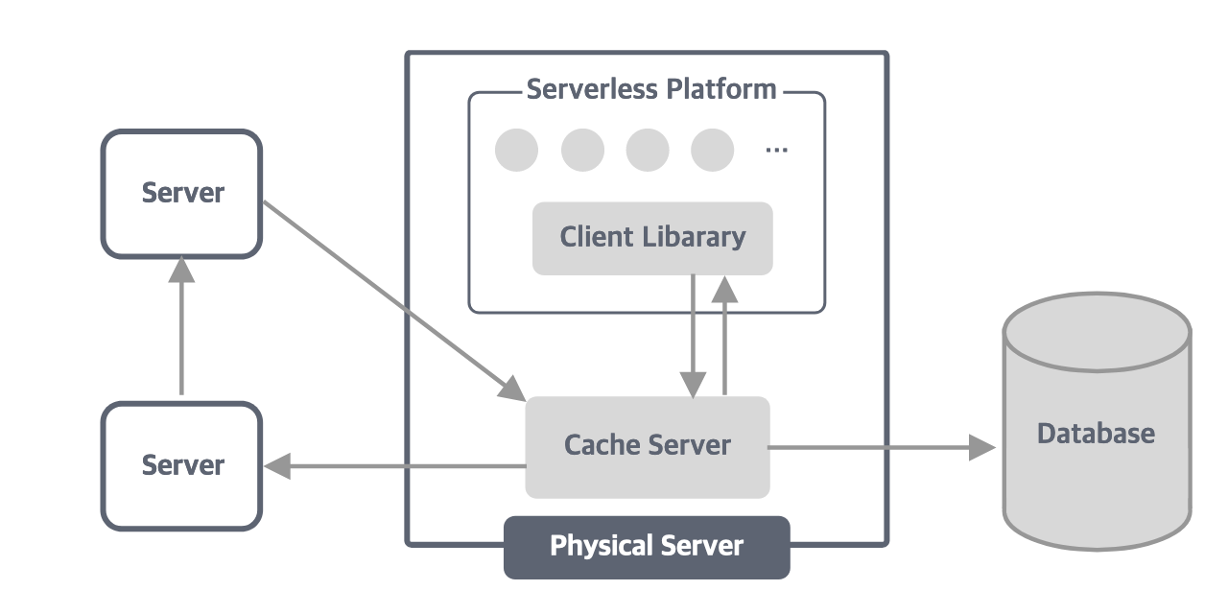
CausalMesh 整体架构
工作流是由一个事件触发的，例如，从浏览器或某个服务到达网关的请求。
调度器根据资源使用情况、硬件需求等因素将工作流中的第一个函数调度给执行器。
当函数访问到状态时，利用 CausalMesh 与同一台机器上的缓存服务器进行通信。
函数完成后，调度器收集结果，然后将后续的一个或多个函数调度到与可能不同的执行器上。
重复，直到工作流完成。
Notes:
目标和断点续作有点像，但是他需要保证没有事务语义的函数

Slide 21
关键数据结构
Vector Clocks (VC)，向量时钟用于区分数据项的不同版本，并记录它们之间的偏序关系。
VC: {⟨server id, timestamp⟩, ...}
VC[i] 代表 server i 的时间戳。
Dependencies (deps)，依赖关系用于记录不同键之间的因果关系。记录方式为从一个键到它所依赖的写的向量时钟的映射。
deps: {Key→VC, ...}
Notes:
VC 是为了记录单个数据项的依赖，
deps 是为了记录数据项之间的依赖

Slide 22
双缓存（Dual Cache）
Consistency-Cache (C-Cache)，从键到值的哈希映射及其对应的版本。C – Cache 中的所有版本都被保证在所有缓存服务器上同步，因此对客户端是可见的。
C-Cache: {Key→(Value, VC), ...}
Inconsistency-Cache (I-Cache)，从键到元组（值、VC、Deps）的哈希映射；存储的是缓存服务器不确定是否同步到所有服务器的版本。
I-Cache: {Key→(Value, VC, deps), ...}
所有的读请求都由 C – Cache 处理，所有的写请求都由 I-Cache 处理，当 I-Cache 中的数据项通过依赖合并的过程暴露给客户端时，就转移到 C – Cache 中。
Notes:
VC 是为了记录单个数据项的依赖，
deps 是为了记录数据项之间的依赖

Slide 23
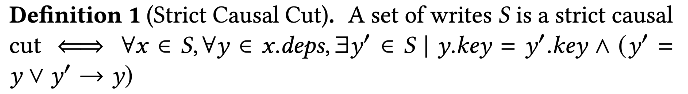
依赖合并（Dependency Integration）
如果 x 在 S 中，x 依赖于 y，那么S中一定有 y’，版本不旧于 y 。依赖合并是为了保证在更新 C – cache 时，始终是严格的“因果割”。这意味着割中每个写的依赖关系要么发生在割中，要么发生在对已经发生在割中的同一个键的写操作之前。
Notes:
consistency causal snapshot

Slide 24
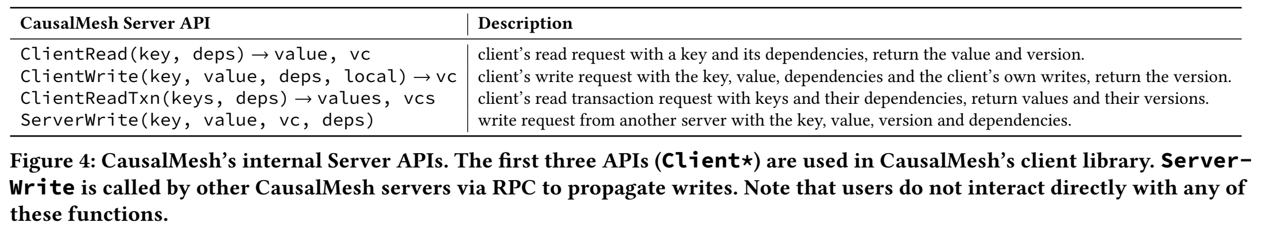
CausalMesh 协议概述
CausalMesh 提供了一种无协调的协议以实现因果一致性，支持的 serverless function 操作，主要包括写路径、读路径和读事务。
Notes:
consistency causal snapshot

Slide 25
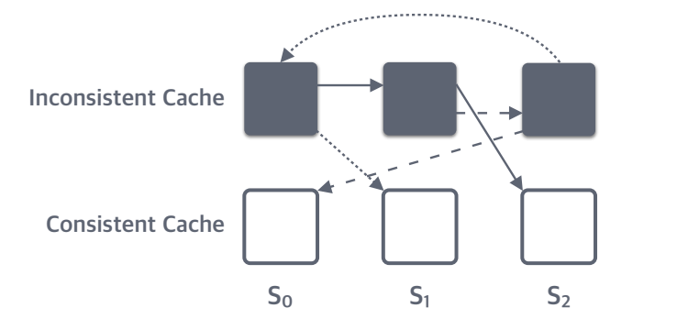
CausalMesh 写路径
缓存服务器写操作分配一个新版本后。
将这个写操作添加到 I-cache，并将其刷新到数据库。
服务器就可以安全地向客户端返回确认信息。
改版本，并没有对外可见
Notes:
consistency causal snapshot

Slide 26
CausalMesh 写传播链
三台服务器形成了三条链：
S0 → S1 → S2
S1 → S2 → S0
S2 → S0 → S1
写操作通过头部传播，直至到达尾部，采用FIFO原则。中间服务器更新其 I-cache 并转发写入到下一服务器。尾部服务器集成写入到其C-cache中。
Notes:
consistency causal snapshot

Slide 27
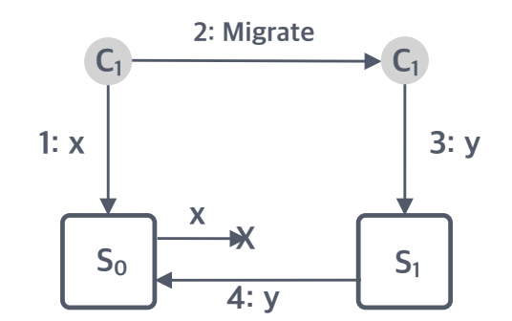
CausalMesh 写路径
客户端 C1 首先向 S0 写入 x，然后迁移到 S1，写入依赖于 x 的 y。
由于 S0 到 S1 的连接很慢，y 在 x 到达 S1 之前出现在 S1。
客户端 C2 如果在 S1 先读取 y 再读取 x，会看到 y 但看不到 x，导致因果一致性被违反。
Notes:
consistency causal snapshot

Slide 28
CausalMesh 写路径
携带本地写入 local writes
客户端会将其本地写入携带到目标节点。
携带的写入存储在工作流上下文中，调度器将该上下文传递给同一工作流内的后续函数。
写入和缓存机制
在执行写入时，客户端会附加其 deps 和local writes。
缓存服务器遍历 local writes，并将未见过的写入添加到 I-cache 中。
Notes:
consistency causal snapshot

Slide 29
CausalMesh 读操作和读事务
读请求与依赖
读请求包含其依赖，服务器会整合依赖并从C-cache返回值及其版本。
整合确保客户端不会读取比其依赖旧的版本。如果客户端过去读取 y1（x1 → y1），当它之后读取 x 时，不会读到比 x1 旧的版本。
缓存未命中处理
如果请求的键在缓存中不存在，客户端需直接从底层存储读取数据。
缓存服务器在后台将结果添加到 I-cache，并向其他缓存服务器传播。
Notes:
consistency causal snapshot

Slide 30
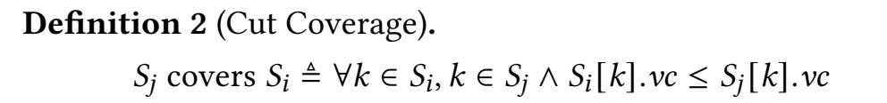
CausalMesh 如何达到因果一致性
Sj 覆盖 Si 等价于在 Sj 和 Si 的 key 的交集中，Sj 中的版本不旧于 Si 中的版本。
CausalMesh 通过在同一个缓存服务器上找到依赖关系，避免了跨服务器的通信。
传播链保证写操作在可见给其他客户端之前必定到达所有服务器。
写操作的可见性。
Notes:
consistency causal snapshot 单向增

Slide 31
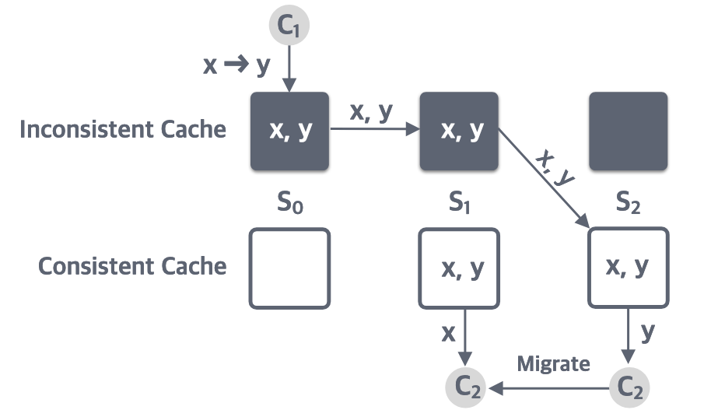
CausalMesh 如何达到因果一致性
客户端 C1 向 S0 写入 x → y，x 和 y 从 S0 传播到 S1，再传播到 S2，并在 S2 处变得可见。另一个客户端 C2 在 S2 处读取 y，并迁移到 S1。当 C2 尝试读取 x 时，缓存服务器将 y 的依赖项，即 x，整合到 S1 的 C-cache 中。另一方面，当 C1 在 S0 处读取 x 时，S0 只是返回一个旧值，而没有从 I-cache 中整合数据。然后将其与 local writes 的内容合并。
Notes:
consistency causal snapshot

Slide 32
Transactional Causal Consistency
TCC 和 CC+ 的区别：
TCC 确保写入的原子性：事务中的所有写入，要么完全可见，要么完全不可见。
TCC要求事务中的所有读取必须源于相同的因果割。例如，如果客户端读取到 x = 0，则该事务内随后的读取也将返回 0。
CausalMesh-TCC
客户端库将写入保存到缓冲区并立即返回给客户端，随后在工作流结束时批量发送到服务器。
C-Cache 扩展为从键到包含值、向量时钟（VC）和依赖项（deps）的元组列表的映射。 -- C-Cache: {Key→(Value, VC, deps), ...}
服务器接收到读取请求时，返回列表中与之前的读取集合组成一个切割的版本，遵循 TCC 的原则。如果没有找到合适版本，工作流将被中止并重新尝试。
Notes:
C-Cache 也变成了类似多版本的存储

Slide 33
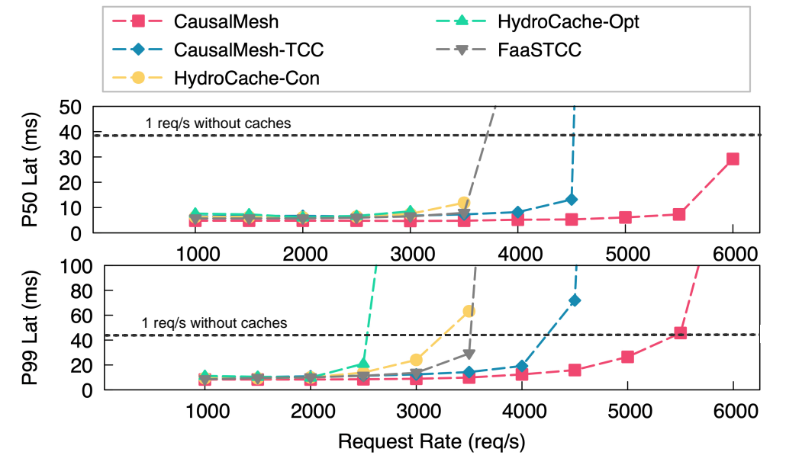
实验结果
CausalMesh 在吞吐量上比 HydroCache 和 FaaSTCC 高1.57倍到2.2倍，中位延迟低 7% 到 59% 。尾延迟方面，CausalMesh 分别比HydroCache-Con、HydroCache-Opt和 FaaSTCC 低85%、97%和54%。CausalMesh-TCC 的延迟与 HydroCache 和FaaSTCC 相当。缓存对于保持有状态 serverless function 的低延迟至关重要，CausalMesh进一步在不需要读写事务的情况下实现更低的尾延迟。

Slide 34
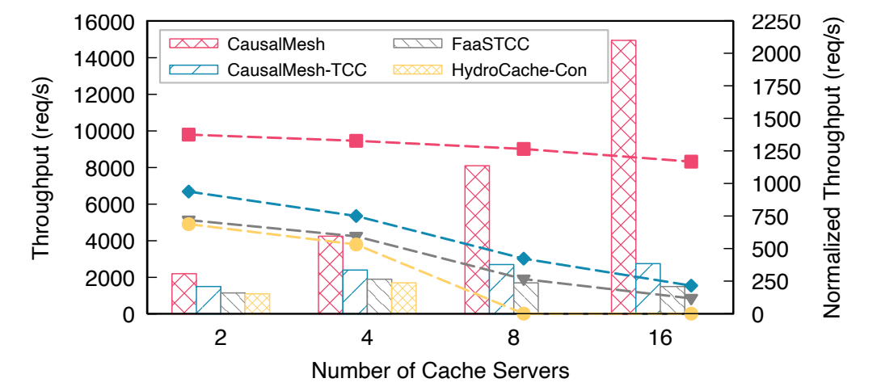
实验结果
CausalMesh的归一化吞吐量几乎保持不变，显示出CausalMesh在服务器数量上几乎线性扩展。相比之下，CausalMesh-TCC在约2800请求/秒时达到饱和，原因是竞争增加。高出1.3倍至1.8倍。HydroCacheOpt随着服务器数量增加，FaaSTCC的吞吐量出现下降。CausalMesh-TCC的吞吐量比FaaSTCC和HydroCache-Con的表现均低于FaaSTCC和CausalMesh-TCC。

Slide 35
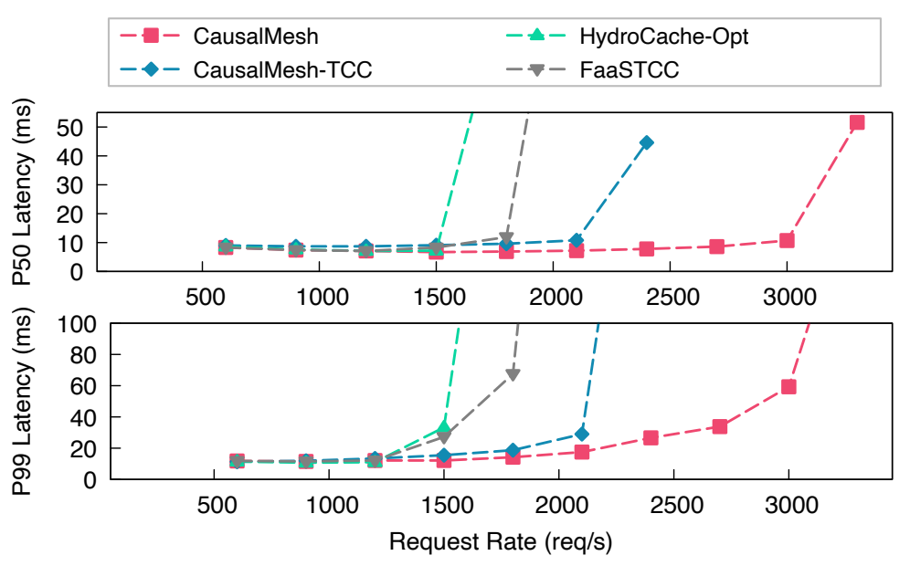
实验结果
在对 DeathStar 基准中的电影评论服务进行评估时，CausalMesh的性能优于HydroCache和FaaSTCC。在混合负载下，CausalMesh实现了2倍的吞吐量，并将中位延迟降低了10%至高达64%的尾延迟。CausalMesh-TCC的吞吐量也提高了1.35倍。由于Causal+ Consistency 对于许多应用（如电影评论服务）已足够，CausalMesh在延迟方面显著优于其他方案。

Slide 36
Thank you!

Slide 37
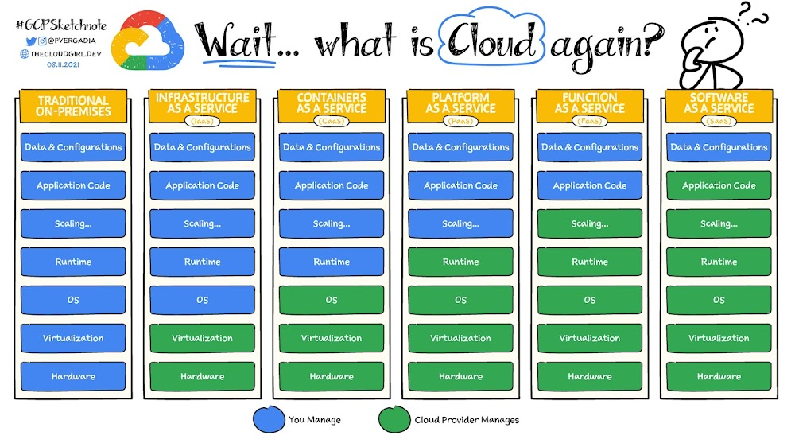
Serverless 概述
Notes:
资源整合和分配规则的演变
XXX as a Service 的优势：
功能解耦，方便横向和纵向扩

Slide 38
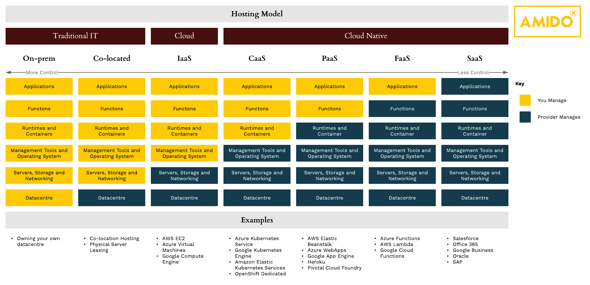
Serverless 概述
身份验证函数
Infrastructure as a Service (IaaS)
Platform as a Service (PaaS)
Function as a Service (FaaS)
资源分配粒度：
响应时间：
Notes:
资源整合和分配规则的演变
XXX as a Service 的优势：
功能解耦，方便横向和纵向扩

